Slide 1


ПОДДЕРЖКА РАБОТЫ С ЭЛЕКТРОННЫМИ ДОКУМЕНТАМИ
В ПРОГРАММНЫХ ПРОДУКТАХ «ПАРУС»
ЗАБАРИН С.А.

Slide 2


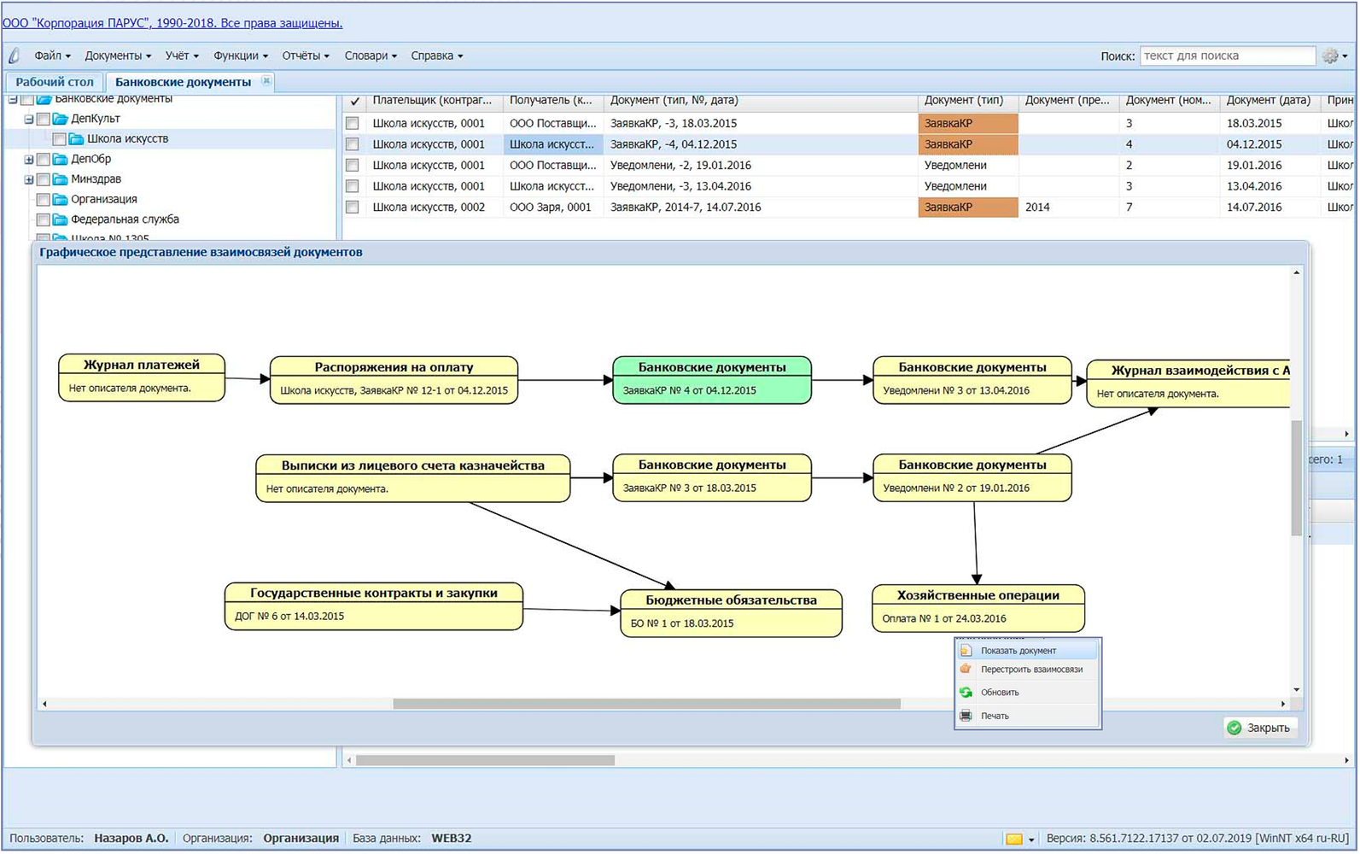
ДОСТУПНЫЕ ИНСТРУМЕНТЫ ДЛЯ ОБЕСПЕЧЕНИЯ ЭДО
ПОСЛЕДОВАТЕЛЬНОЕ ФОРМИРОВАНИЕ ДОКУМЕНТОВ ПО ЦЕПОЧКАМ БИЗНЕС ПРОЦЕССОВ С ВОЗМОЖНОСТЬЮ ОТОБРАЖЕНИЯ ВСЕГО ДЕРЕВА ВЗАИМОСВЯЗЕЙ

Slide 3
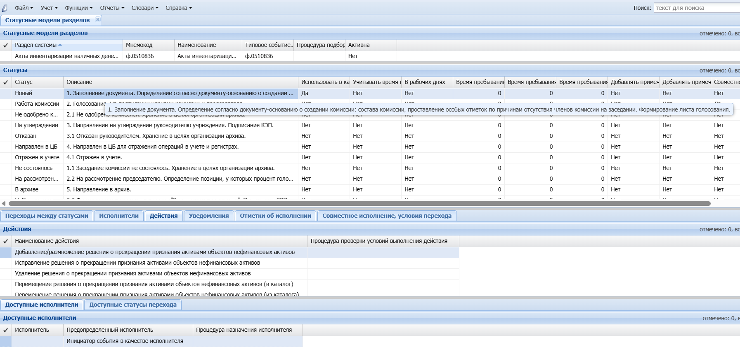



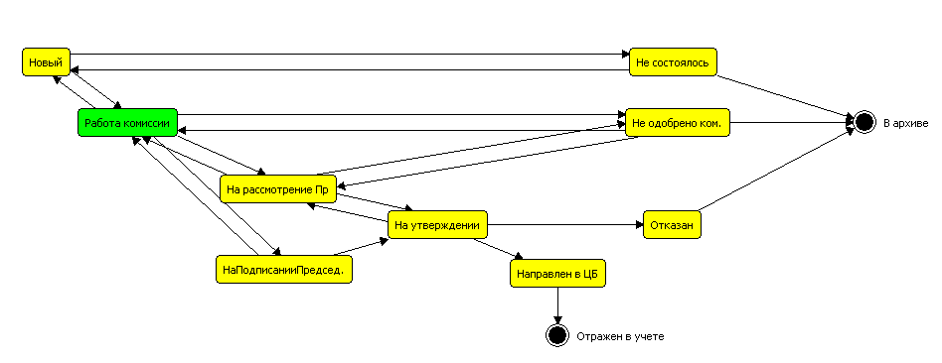

ДОСТУПНЫЕ ИНСТРУМЕНТЫ ДЛЯ ОБЕСПЕЧЕНИЯ ЭДО
МОЖНО НАСТРАИВАТЬ ПРОИЗВОЛЬНЫЙ НАБОР СТАТУСОВ ДОКУМЕНТОВ И СВЯЗЫВАТЬ ИХ В МАРШРУТЫ ЖИЗНЕННОГО ЦИКЛА:
КОНТРОЛИРУЙТЕ БИЗНЕС-ФУНКЦИИ И ПРАВА ДОСТУПА В ТОЧКАХ МАРШРУТА
НАСТРАИВАЙТЕ УСЛОВИЯ ПЕРЕХОДА МЕЖДУ ТОЧКАМИ
УСТАНАВЛИВАЙТЕ ВРЕМЕННЫЕ РЕГЛАМЕНТЫ ПЕРЕХОДА ДОКУМЕНТОВ МЕЖДУ СТАТУСАМИ
НАСТРАИВАЙТЕ АВТОМАТИЧЕСКОЕ ОПОВЕЩЕНИЕ ИСПОЛНИТЕЛЕЙ

Slide 4
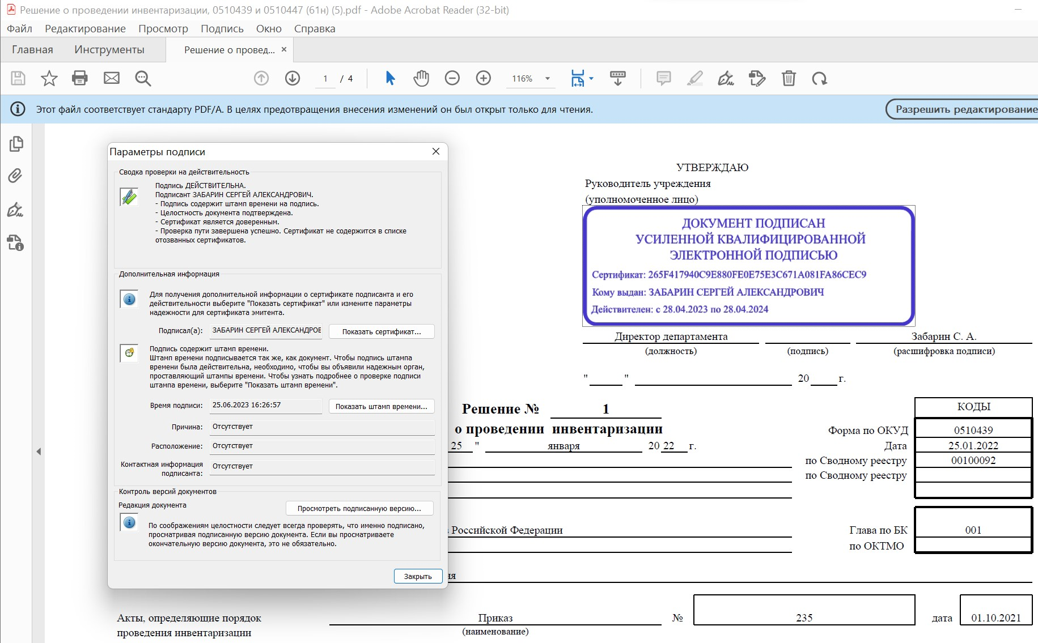
ДОСТУПНЫЕ ИНСТРУМЕНТЫ ДЛЯ ОБЕСПЕЧЕНИЯ ЭДО
ФОРМИРОВАНИЕ ЭЛЕКТРОННЫХ ДОКУМЕНТОВ ПО СТАНДАРТУ PDF/A-1A
ПОДПИСАНИЕ ВСЕМИ ВИДАМИ ЭЛЕКТРОННЫХ ПОДПИСЕЙ (ПЭП, НЭП, КЭП, ПРИСОЕДИНЁННЫЕ / ОТСОЕДИНЁННЫЕ)
ОТРАЖЕНИЕ ШТАМПОВ ЭП В СООТВЕТСТВИИ С ГОСТ

Slide 5
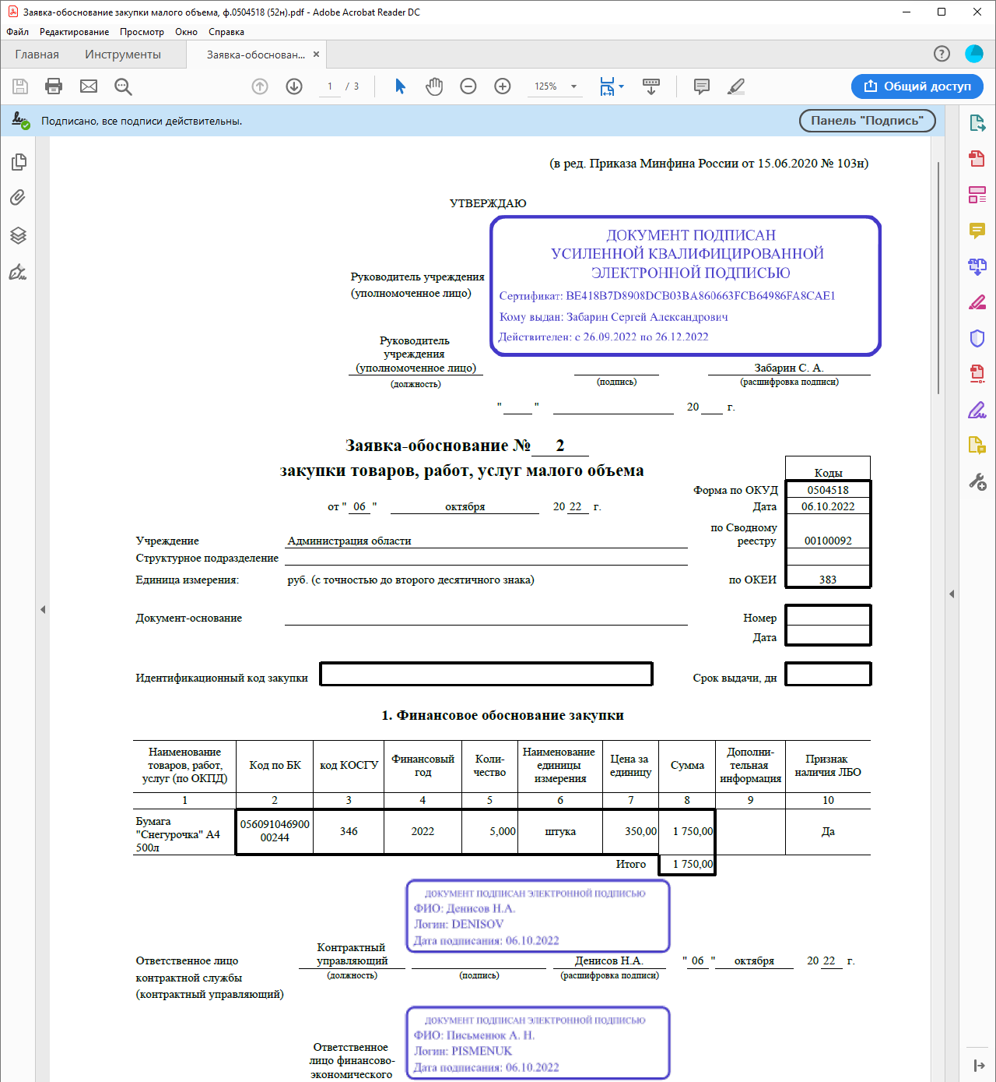
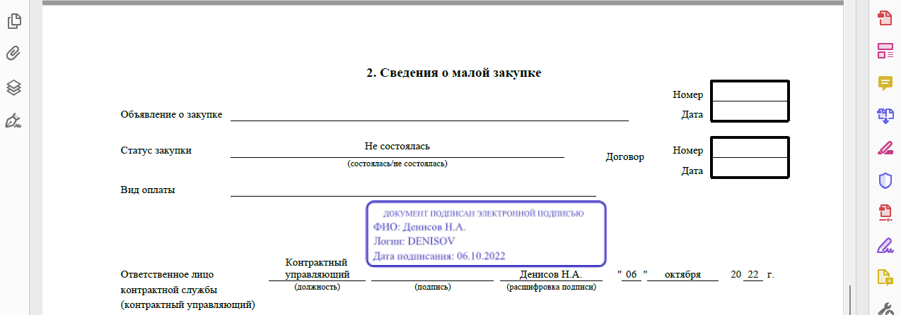
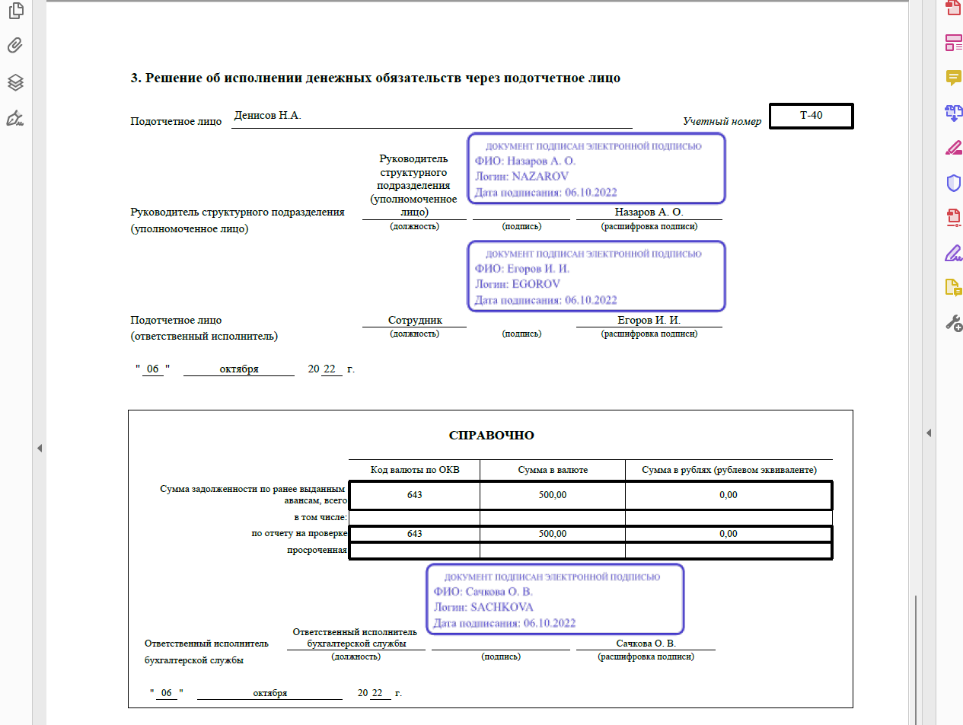
ДОСТУПНЫЕ ИНСТРУМЕНТЫ ДЛЯ ОБЕСПЕЧЕНИЯ ЭДО

Slide 6
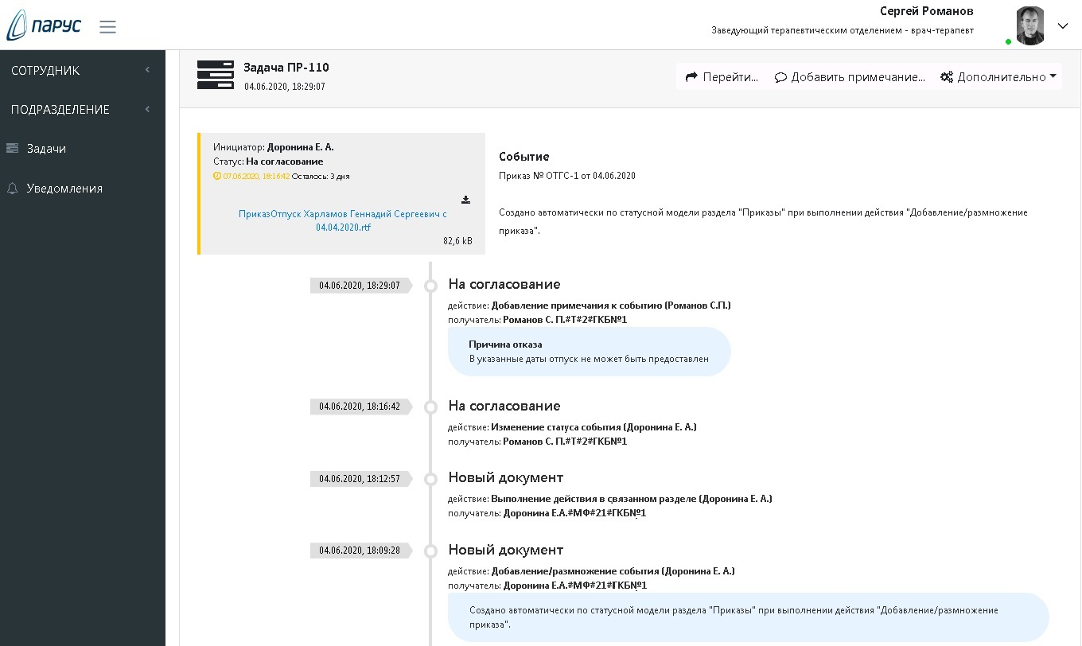
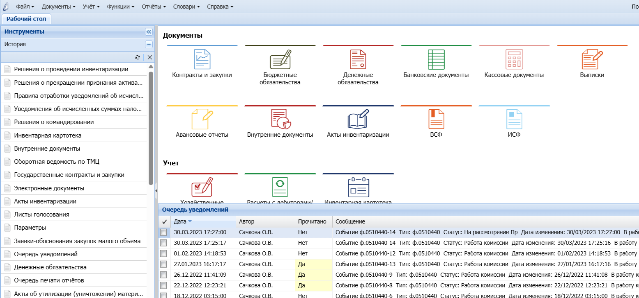
ДОСТУПНЫЕ ИНСТРУМЕНТЫ ДЛЯ ОБЕСПЕЧЕНИЯ ЭДО
УВЕДОМЛЕНИЕ ПОЛЬЗОВАТЕЛЕЙ О ПОЛУЧЕНИИ НОВЫХ ДОКУМЕНТОВ К ИСПОЛНЕНИЮ
ЧЕРЕЗ ЛИЧНЫЙ КАБИНЕТ СОТРУДНИКА / РАБОЧИЙ СТОЛ УЧЕТНОЙ СИСТЕМЫ

Slide 7
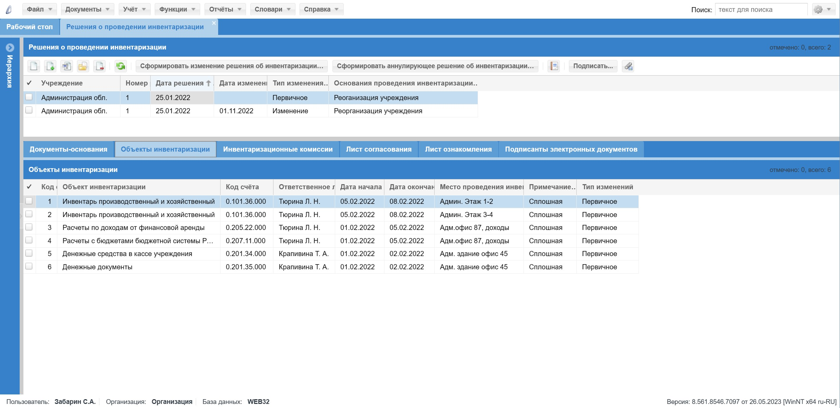
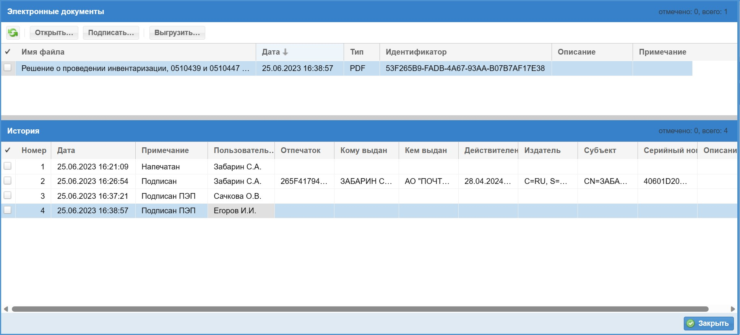
ДОСТУПНЫЕ ИНСТРУМЕНТЫ ДЛЯ ОБЕСПЕЧЕНИЯ ЭДО
ОПЕРАТИВНОЕ ХРАНЕНИЕ ЭЛЕКТРОННЫХ ДОКУМЕНТОВ, ИНТЕГРИРОВАННОЕ В БИЗНЕС ПРОЦЕССЫ СИСТЕМЫ

Slide 8




НАСТРОЙКА УЧЕТНОЙ СИСТЕМЫ (АДМИНИСТРИРОВАНИЕ)
ОПИСАНИЕ
«РОЛЕВОЙ МОДЕЛИ»
СОЗДАНИЕ СТАТУСНОЙ МОДЕЛИ
ОПРЕДЕЛЕНИЕ ПОЛЬЗОВАТЕЛЕЙ
С ПЭП И КЭП
ОПРЕДЕЛЕНИЕ
ПОДПИСЫВАЮЩИХ И СОГЛАСОВЫВАЮЩИХ ЛИЦ
НА ОСНОВАНИИ ПРАВИЛ ДОКУМЕНТООБОРОТА, ПОРЯДКА ВЗАИМОДЕЙСТВИЯ СТРУКТУРНЫХ ПОДРАЗДЕЛЕНИЙ И ЛИЦ, ОТВЕТСТВЕННЫХ ЗА ОФОРМЛЕНИЕ ФАКТОВ ХОЗЯЙСТВЕННОЙ ЖИЗНИ
НА ОСНОВАНИИ ГРАФИКА ЭЛЕКТРОННОГО ДОКУМЕНТООБОРОТА
РЕГИСТРАЦИЯ В СИСТЕМЕ СЕРТИФИКАТОВ КЭП ПОЛЬЗОВАТЕЛЕЙ
ВЫДАЧА ЛОГИНА И ПАРОЛЯ ПОЛЬЗОВАТЕЛЯМ ДЛЯ ИСПОЛЬЗОВАНИЯ ПЭП
РЕГИСТРАЦИЯ В СИСТЕМЕ ДЛЯ КАЖДОГО РАЗДЕЛА ЭЛЕКТРОННЫХ ДОКУМЕНТОВ

Slide 9
ПРАВИЛА ЭДО – ОПИСАНИЕ БИЗНЕС-ПРОЦЕССОВ
Лица (роли), ответственные за формирование и подписание электронных документов

Slide 10
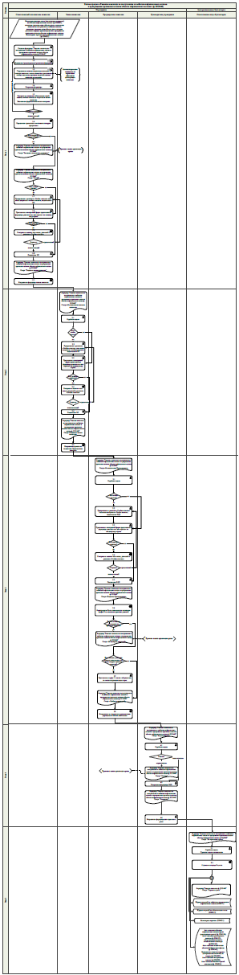
Бизнес-процесс «Решение о прекращении признания активами объектов нефинансовых активов» (ф. 0510440)
1. Новый
- Создание / заполнение документа / Определение состава комиссии
- Контроль заполнения обязательных полей, особых отметок, ФЛК
- Определение кворума присутствия
1.1 Заседание комиссии не состоялось -> {Архивное хранение}
- Особое мнение? / Голосование / Подписание ПЭП
- Направление формуляра членам комиссии -> {перейти}
2. Работа комиссии (совместное исполнение)
- Особое мнение? / Голосование / Подписание ПЭП
- Направление формуляра председателю комиссии -> {перейти}
3. На подписании председателем
- Особое мнение? / Голосование / Подписание УКЭП
- Формирование «Листа голосования» в форме ЭД -> Подписание УКЭП
- Формирование «Решения…» в форме ЭД -> Подписание УКЭП
- Определение кворума принятия решения
3.1. Не одобрено комиссией -> {Архивное хранение}
- Направление формуляра руководителю -> {перейти}
4. На утверждении [руководителем]
4.1. Отказан -> {Архивное хранение}
- Принятие Решения => Подписание УКЭП
- Направление формуляра в бухгалтерию для отражения в учете
5. На отражении в учете
- Отработка документа в учете
6. Отработан

Slide 11
СТАТУСНАЯ МОДЕЛЬ. ПЕРЕХОДЫ И ДЕЙСТВИЯ В ТОЧКАХ МАРШРУТА
Описание | Статус | Исполнитель (группа пользователей) в статусе | Переход в статус | Действия в разделе (для исполнителя в статусе)
1. Заполнение документа. Определение согласно документу-основанию о создании комиссии: состава комиссии, проставление особых отметок по причинам отсутствия членов комиссии на заседании. Формирование листа голосования. | Новый | Инициатор | При добавлении | Все разрешено
1.1 Заседание комиссии не состоялось. Хранение в целях организации архива. | Не состоялось | Ответственный за хранение | Вручную или по отметке | Все запрещено
2. Голосование. На подписании членами комиссии и председателя. | Работа комиссии | Члены комиссии | После подписания ПЭП | Все запрещено, кроме голосования и подписания ПЭП
2.1 Не одобрено комиссией. Хранение в целях организации архива. | Не одобрено ком. | Ответственный за хранение | Не одобрен по всем позициям | Все запрещено
2.2 На рассмотрение председателю. Определение позиции, у которых процент голосования «за» менее кворума принятия решения. Выставление отметок "снято с обсуждения". | На рассмотрение Председателя | Председатель комиссии | Есть голос "против" | Все запрещено, кроме голосования и подписания
2.3 Формирование документа в раздел "Электронные документы". Подписание КЭП . | НаПодписанииПредсед. | Председатель комиссии | Одобрено по всем позициям | Все запрещено, кроме сохранения документа в формате PDF в раздел «Электронные документы» и подписание его КЭП
3. Направление на утверждение руководителю учреждения. Подписание КЭП. | На утверждении | Руководитель | После подписания председателем | Все запрещено, кроме подписания документа КЭП
3.1 Отказан руководителем. Хранение в целях организации архива. | Отказан | Ответственный за хранение | Вручную или по отметке | Все запрещено
4. Направлен в ЦБ для отражения операций в учете и регистрах. | Направлен в ЦБ | Ответственный исполнитель ЦБ | После выставления отметки "Утвержден руководителем" | Все запрещено, кроме отработки в учете
4.1 Отражен в учете. | Отражен в учете | Ответственный за хранение | После отработки в учете | Все запрещено
5. Направление в архив. | В архиве | Ответственный за архив | В соответствии с графиком документооборота | Все запрещено

Slide 12
ЧТО И КАК ДЕЛАТЬ? -> БАЗОВАЯ КОНЦЕПЦИЯ
СХЕМА РАБОТЫ ПОЛЬЗОВАТЕЛЕЙ С ЭЛЕКТРОННЫМИ ДОКУМЕНТАМИ В УЧЕТНОЙ СИСТЕМЕ:
  СОЗДАНИЕ (ФОРМИРОВАНИЕ) ПЕРВИЧНЫХ ДОКУМЕНТОВ ИСПОЛНИТЕЛЯМИ В УЧЕТНЫХ РАЗДЕЛАХ
  ПЕРЕМЕЩЕНИЕ ДОКУМЕНТОВ ПО ПРЕДНАСТРОЕННОЙ СТАТУСНОЙ МОДЕЛИ
  ПОДПИСАНИЕ (СОГЛАСОВАНИЕ, ОЗНАКОМЛЕНИЕ, ГОЛОСОВАНИЕ…) ДОКУМЕНТОВ ПОСРЕДСТВОМ ПРОСТОЙ ЭП
  ФОРМИРОВАНИЕ ЭЛЕКТРОННЫХ ДОКУМЕНТОВ В PDF
  «УТВЕРЖДЕНИЕ» РУКОВОДИТЕЛЕМ (ПОДПИСАНИЕ ЭЛЕКТРОННОГО ДОКУМЕНТА КЭП)
  ПРИНЯТИЕ ДОКУМЕНТА К УЧЕТУ
  ПЕРЕНОС ДОКУМЕНТА В ЭЛЕКТРОННЫЙ АРХИВ

Slide 13
СЛОЖНОСТИ ВНЕДРЕНИЯ ЭДО
  «САБОТАЖ» НА СТОРОНЕ УЧРЕЖДЕНИЙ
  ИНТЕГРАЦИЯ С УЖЕ ИМЕЮЩИМИСЯ СИСТЕМАМИ «ВНУТРЕННЕГО ЭДО»
  ОТСУТСТВИЕ ФОРМАЛЬНЫХ ТРЕБОВАНИЙ К ОФОРМЛЕНИЮ И СТРУКТУРИРОВАННОМУ ОПИСАНИЮ ЭЛЕКТРОННОГО ДОКУМЕНТА
  ЗАТРАТЫ НА ПОДКЛЮЧЕНИЕ НОВЫХ ПОЛЬЗОВАТЕЛЕЙ
  ОТСУТСТВИЕ РЕСУРСОВ ДЛЯ ОРГАНИЗАЦИИ ЭЛЕКТРОННОГО АРХИВА
  ОТСУТСТВИЕ ДОЛЖНОГО ПРАКТИЧЕСКОГО ОПЫТА И КОМПЕТЕНЦИЙ ВНЕДРЕНИЯ ЭДО У ИНТЕГРАТОРОВ

Slide 14

ООО «ПАРУС»
129366, МОСКВА, УЛ. ЯРОСЛАВСКАЯ, Д.10 КОРП.4
(495) 797-11-57
PARUS.COM
ZABARIN@PARUS.RU

